Slide 1

闲鱼Flutter实践
闲鱼-梁治峰（玄川）

Slide 2

目录
技术选择
客户端技术分析
闲鱼flutter选择
工程实践
问题实践
上线效果
性能状况
混合编译和调试体系
内存性能
稳定性
混合栈开发
crash和abort

Slide 4
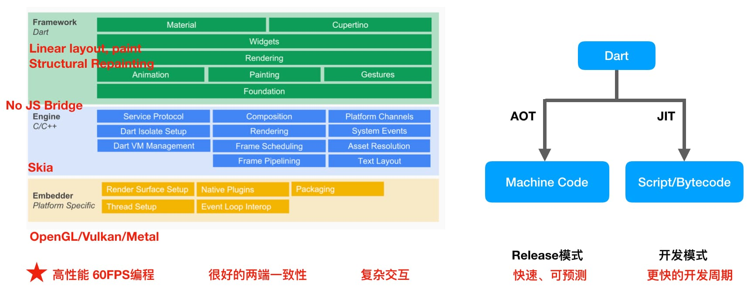
闲鱼Flutter技术选择

Slide 5
目录
技术选择
客户端技术分析
闲鱼flutter选择
工程实践
问题实践
上线效果
性能状况
混合编译和调试体系
内存性能
稳定性
混合栈开发
crash和abort

Slide 8
目录
技术选择
客户端技术分析
闲鱼flutter选择
工程实践
问题实践
上线效果
性能状况
混合编译和调试体系
内存性能
混合栈开发
crash和abort
稳定性

Slide 9
内存问题
1.大部分机型能够做到30+页面push
2.释放常驻内存有100m左右的

Slide 10
图片内存优化

Slide 11
Flutter ViewController 优化

Slide 12
稳定性问题
GPU后台渲染
产物损坏
指令集不兼容

Slide 14
目录
技术选择
客户端技术分析
闲鱼flutter选择
工程实践
问题实践
上线效果
性能状况
混合编译和调试体系
内存
兼容性
混合栈开发
crash和abort

Slide 15
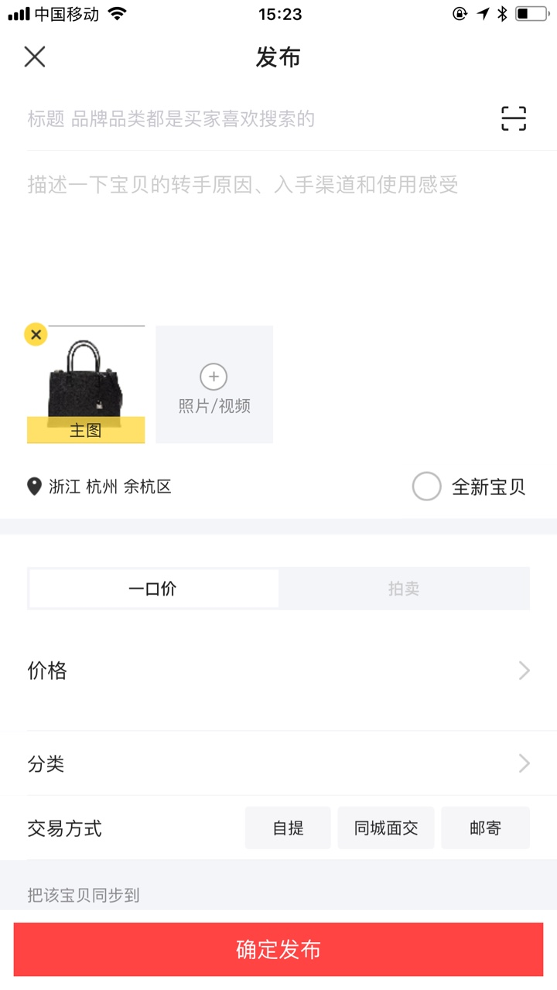
线上效果

Slide 16
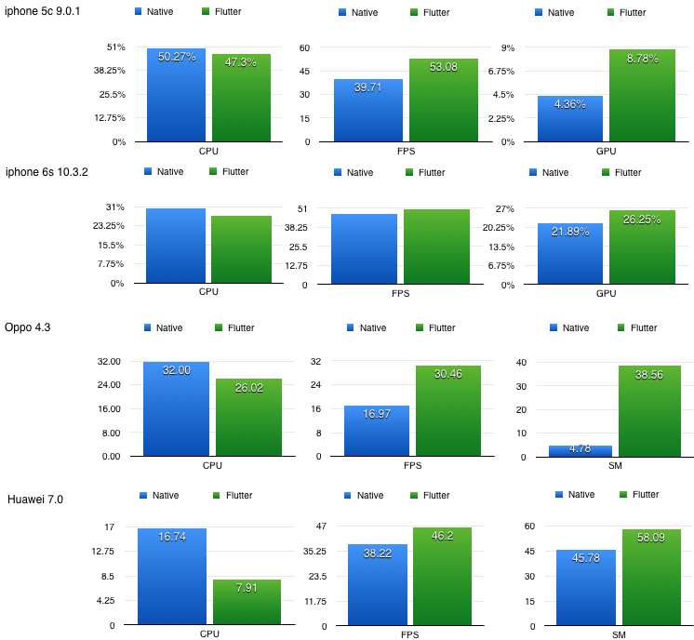
低端机更流畅
复杂场景更容易得到相对好的性能

Slide 17
1. Flutter Crash 满足线上要求
2. Native Crash 侧持平
3.主线侧卡顿持平

Slide 18
Flutter社区
架构设计
框架
研发支撑
自动化测试
音视频
视频编辑器
AliFlutter
可用性和体验
插件一体化
flutter中间件
性能工具
编译打包
图像编辑器
视频播放器
扩展

Slide 19

Q.A.
闲鱼技术
玄川

Slide 20
Thanks

